Slide 1
EVANGHELIA ȘI BISERICA
Studiul 13 pentru 23 septembrie 2017

Slide 2
“Aşadar, cât avem prilej, să facem bine la toţi, şi mai ales fraţilor în credinţă.” (Galateni 6:10)

Slide 3
Ridicarea celor căzuți. Galateni 6:1a.
Atenție la ispită. Galateni 6:1b.
Ajutor în purtarea poverilor. Galateni 6:2a.
Împlinirea Legii lui Hristos. Galateni 6:2b.
Purtarea poverilor. Galateni 6:5.
Semănatul și seceratul. Galateni 6:7-8.
A face bine tuturor. Galateni 6:9-10.
Galateni 6:1-10 conține o serie de sfaturi practice pentru viața credinciosului în relația sa cu ceilalți ce împart cu el viața de creștin.

Slide 4
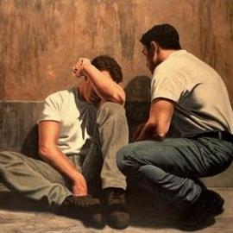
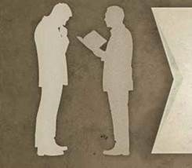
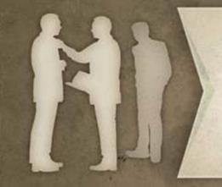
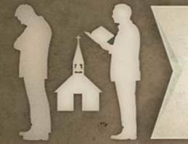
RIDICAREA CELUI CĂZUT
“Fraţilor, chiar dacă un om ar cădea deodată în vreo greşală, voi, care sunteţi duhovniceşti, să-l ridicaţi cu duhul blândeţii.…” (Galateni 6:1a)
Se așteaptă de la credincios să fie perfect (Galateni 5:16; Matei 5:48), dar, în anumite ocazii, pot să se surprindă sau să fie surprinși comițând vreun păcat.
Nu este vorba aici de vreun păcat intenționat sau vreo revoltă deliberată, ci de o alunecare sau împiedicare.
Cum ne învață Isus să ne ridicăm fratele? Matei 18:15-17.
Trebuie să “reparăm” sau să “aducem în bună stare” greșeala fratelui în mod personal, cu dragoste și delicatețe.
Doar când fratele refuză să își îndrepte greșeala,trebuie să fie adus la cunoștința unuia sau a doi martori și, în ultimă instanță, bisericii.

Slide 5
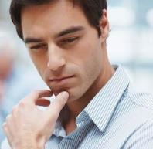
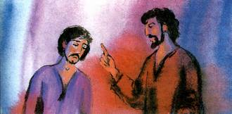
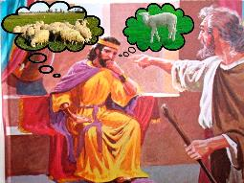
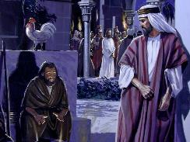
ATENȚIE LA ISPITĂ
“… Şi ia seama la tine însuţi, ca să nu fii ispitit şi tu.” (Galateni 6:1b)
Pavel trece repede de la plural la singular. Vrea să vorbească în mod special persoanei care a descoperit greșeala fratelui său.
Înainte de a acuza greșeala altuia, trebuie să mă iau în considerare pe mine însumi. Puteam să fac și eu aceeași greșeală? Cum mi-ar fi plăcut să fiu tratat dacă aș fi căzut?
Exemplele lui David, Petru sau ale altor personaje biblice ne învață că nimeni, oricât de spiritual ar fi, nu este ferit de comiterea vreunei greșeli; deoarece toți avem aceeași natură umană păcătoasă (1 Corinteni 10:12)

Slide 6
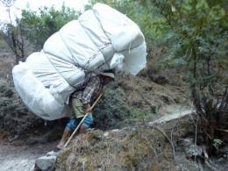
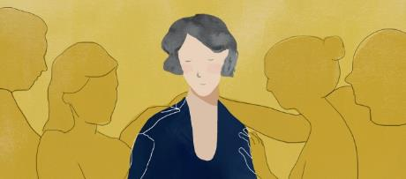
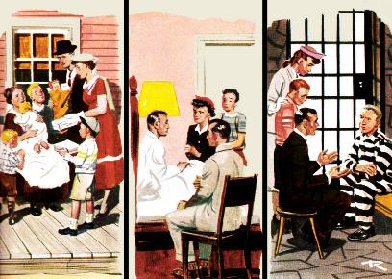
AJUTOR ÎN PURTAREA POVERILOR
“Purtaţi-vă sarcinile unii altora…” (Galateni 6:2a)
Cuvântul “povară”, folosit aici, se referă la o greutate care trebuia să fie purtată pe distanță lungă. Prin extindere, era folosit pentru orice tip de problemă sau greutate.
Suntem încurajați să îi ajutăm pe ceilalți să își poarte poverile. Acestea pot reprezenta o decădere morală sau consecințele acesteia, o boală fizică, o criză familială etc.
Dumnezeu nu dorește să purtăm toate poverile noastre singuri. Aceasta implică faptul că nici orgoliul nostru nu trebuie să-i împiedice pe alții să ne ajute în purtarea propriilor noastre poveri.
Este lucrarea bisericii, și a fiecăruia dintre membrii săi, să se îngrijească unii de alții (1 Corinteni 12:26).

Slide 7
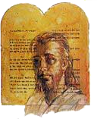
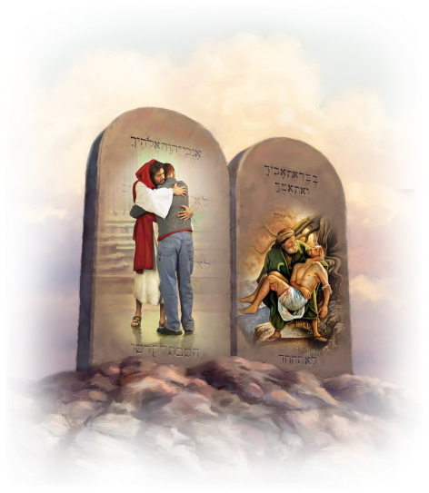
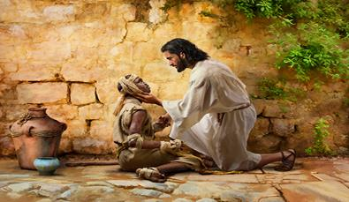
ÎMPLINIREA LEGII LUI HRISTOS
“… şi veţi împlini astfel Legea lui Hristos.” (Galateni 6:2b)
Care este Legea lui Hristos?
Isus ne-a dat o poruncă: “cum v-am iubit Eu, aşa să vă iubiţi şi voi unii pe alţii” (Ioan 13:34).
El a unit împlinirea Legii morale cu dragostea. A-L iubi pe Dumnezeu mai presus de toate lucrurile și pe aproapele nostru ca pe noi înșine rezumă toate poruncile (Matei 22:36-40).
Purtând poverile altora, nu doar călcăm pe urmele lui Isus, ci Îi și împlinim Legea.

Slide 8
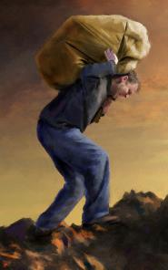
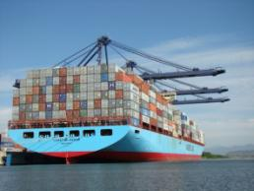
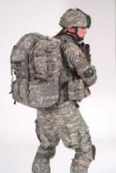
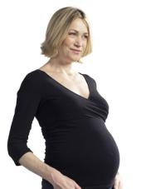
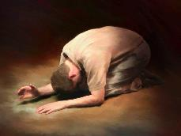
PURTAREA PROPRIEI POVERI
“căci fiecare îşi va purta sarcina lui însuş.” (Galateni 6:5)
În multe traduceri, există o aparentă contradicție între versetele 2 și 5.
În realitate, Pavel folosește două cuvinte diferite: baros (v. 2; povară, necaz) și phortion (v. 5; povară, greutate).
“Povara” din versetul 5 se referă la încărcătura unei bărci, la ghiozdanul unui soldat, la pântecele unei mame.
Toate acestea sunt lucruri care nu pot fi date la o parte. Adică, nimeni nu le poate purta în locul altuia. .
Sunt poveri pe care nimeni nu le poate purta pentru noi, precum povara unei conștiințe vinovate sau altele, pentru care trebuie să depindem exclusiv de ajutorul lui Dumnezeu.

Slide 9
SEMĂNATUL ȘI SECERATUL
Nu vă înşelaţi: „Dumnezeu nu Se lasă să fie batjocorit.“ Ce samănă omul, aceea va şi secera. Cine samănă în firea lui pământească, va secera din firea pământească putrezirea; dar cine samănă în Duhul, va secera din Duhul viaţa vecinică.” (Galateni 6:7-8)
Au semănat în firea pământească
Deși Îl putem ignora pe Dumnezeu, nu Îl putem batjocori. El este Judecătorul drept care va da fiecăruia conform cu ce a semănat în viața aceasta.
Celui ce trăiește pentru satisfacerea dorințelor firii, firea îi va fi distrusă. Cel ce trăiește pentru satisfacerea dorințelor lui Dumnezeu, va trăi veșnic.
Legea semănatului și seceratului se împlinește chiar din viața aceasta. Suferim sau beneficiem de consecințele propriilor noastre fapte.
Dumnezeu nu ne scapă totdeauna de consecințe, dar ne iartă totdeauna păcatele și ne adoptă ca fii.
Au semănat în Duhul

Slide 10
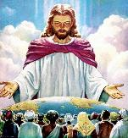
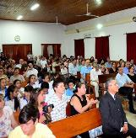
A FACE BINE TUTUROR
“Să nu obosim în facerea binelui; căci la vremea potrivită, vom secera, dacă nu vom cădea de oboseală. Aşa dar, cât avem prilej, să facem bine la toţi, şi mai ales fraţilor în credinţă.” (Galateni 6:9-10)
Pavel ne invită să facem bine în fiecare ocazie pe care o avem.
La momentul oportun, dacă perseverăm, vom vedea rezultatele.
De faptele noastre bune vor beneficia două grupuri:
Toți oamenii sunt creați de Dumnezeu și Isus a murit pentru fiecare din ei. Toți, așadar, sunt demni de a primi ajutorul nostru, fără a ține cont de rasă, sex, naționalitate, statut …
Toți
Acest grup trebuie să fie considerat special. Fiecare membru al bisericii este considerat fratele și sora noastră, membrii ai familiei noastre, cărora trebuie să le acordăm o atenție specială.
Frații în credință

Slide 11
“Abia când simți că ți-ai putea jertfi demnitatea ta proprie, ba chiar viața ta, spre a-l salva pe un frate rătăcit, abia atunci ai scos bârna din propriul tău ochi și ești în stare să-l ajuți pe fratele tău. Atunci vei putea să te apropii de el și să îi miști inima. Niciodată nu a fost cineva întors din calea sa greșită prin mustrări și reproșuri; dar, în felul acesta, mulți au fost îndepărtați de Hristos și și-au închis inimile în fața convingerii. Un spirit de iubire, o purtare amabilă și atrăgătoare, poate să îi salveze pe cei rătăciți și să acopere o mulțime de păcate. Descoperirea lui Hristos în propriul tău caracter va avea o putere transformatoare asupra tuturor acelora cu care vii în contact. Fie ca Hristos să se manifeste zilnic în tine. Și El va descoperi prin tine energia creatoare a Cuvântului Său – o influență blândă convingătoare și totodată puternică, pentru a crea din nou alte suflete după frumusețea Domnului Dumnezeului nostru. ”
E.G.W. (Cugetări de pe muntele fericirilor, pag. 128)

